Slide 1
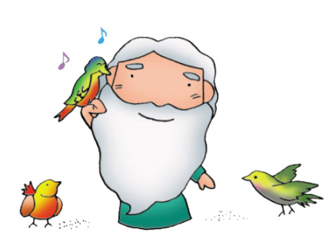
아브라함처럼
하나님이 말씀하시면
아브라함 말씀따랐죠

Slide 2
아브라함처럼
하나님이 약속하시면
아브라함 약속 믿었죠

Slide 3
아브라함처럼
하늘의 별말큼
축복 내려 주시죠

Slide 4
아브라함처럼
바닷가 모래만큼
셀 수 없어요

Slide 5
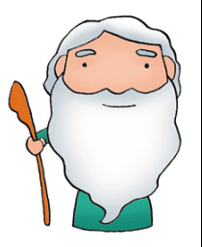
아브라함처럼
하나님이 말씀하시면
나도나도 말씀따라요

Slide 6
아브라함처럼
하나님이 약속하시면
나도나도 약속 믿어요

Slide 7
아브라함처럼
하늘의 별말큼
축복 내려 주시죠

Slide 8
아브라함처럼
바닷가 모래만큼
셀 수 없어요

